Slide 1





LẤY KẸO CHO ẾCH XANH

Slide 2


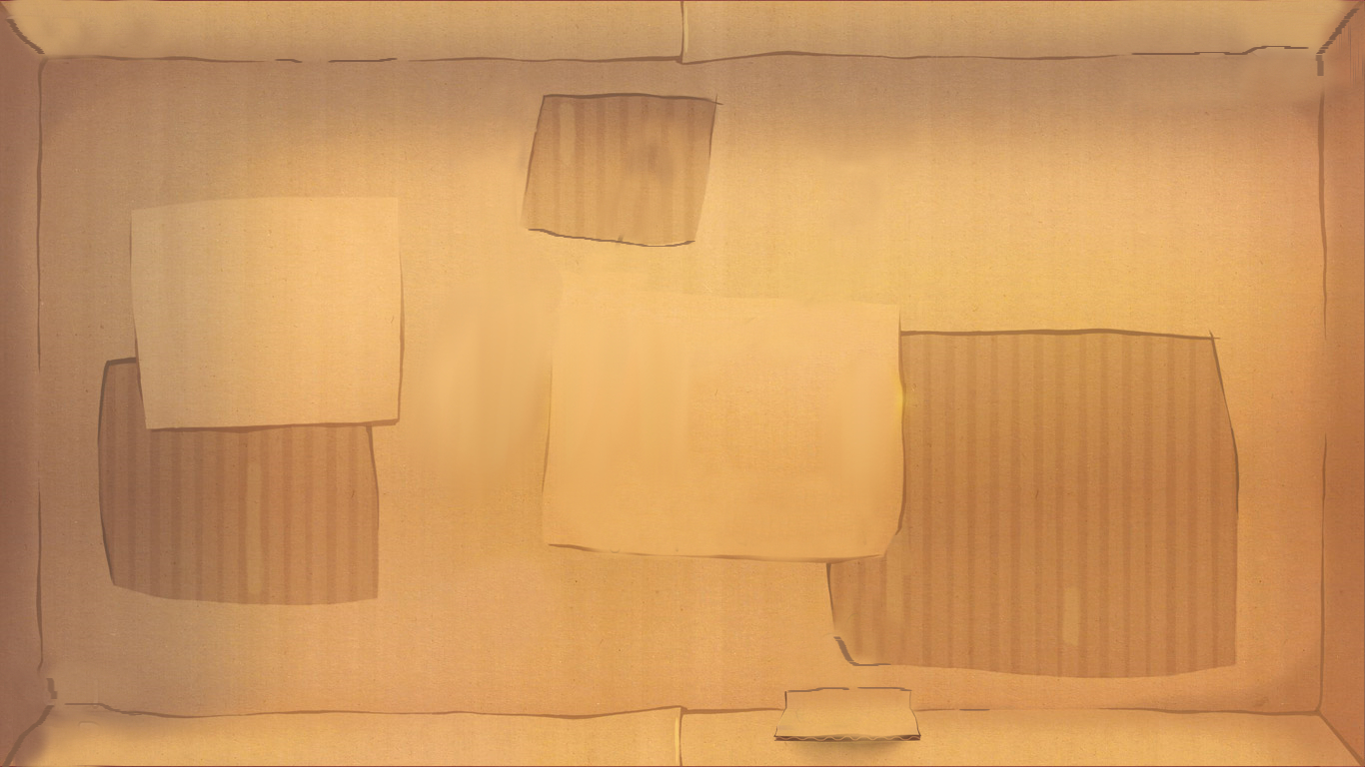





Bắt đầu!
Câu thơ:
“Những ngôi sao thức ngoài kia
Không bằng mẹ đã thức vì chúng con”.
Cho biết điều gì?
HẾT GIỜ
A. Trời nhiều sao
B. Mẹ thức khuya nhiều
C. Mẹ và bé ngắm sao
D. Mẹ phải dậy sớm

Slide 3
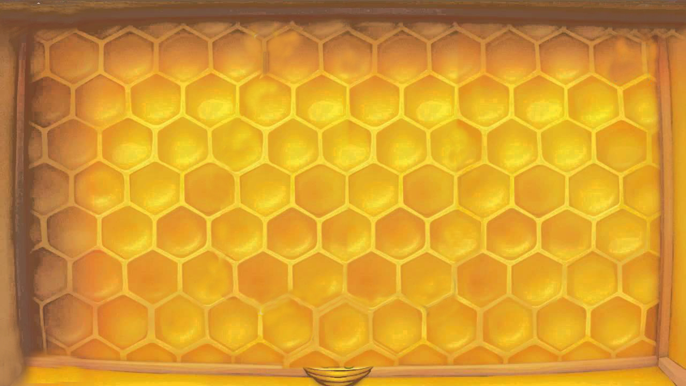
Bắt đầu!
………..là giấc ngủ ngon, ngủ say.
Tìm từ phù hợp điền vào chỗ trống.
HẾT GIỜ
A. Giấc mộng
B. Giấc mơ
C. Giấc ngủ
D. Giấc tròn

Slide 4
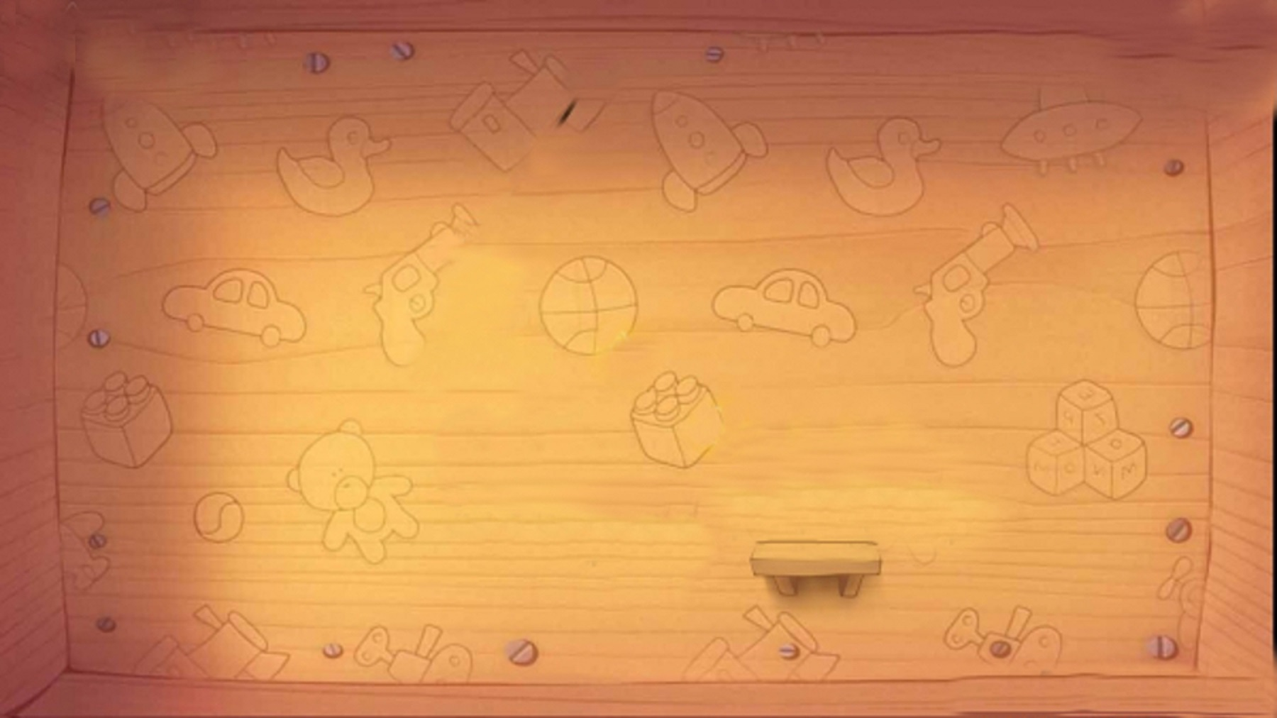
Bắt đầu!
Những từ chỉ hoạt động của mẹ có xuất hiện trong bài thơ “ Mẹ”?
HẾT GIỜ
A. thức, quạt, ru
B. ngủ, quạt, ru
C. ngủ, ru, quạt
D. ngồi, ru, quạt

Slide 5

MÁI ẤM GIA ĐÌNH
Tuần 15
Bài
27
TRÒ CHƠI CỦA BỐ
Bản quyền : FB Đặng Nhật Linh- https://www.facebook.com/nhat.linh.3557440

Slide 6
YÊU CẦU CẦN ĐẠT:
- Đọc đúng các từ khó, biết cách đọc lời thoại của các nhân vật (bố và Hường) trong bài Trò chơi của bố.
- Hiểu nội dung bài đọc: Thông qua trò chơi "ăn cỗ" mà bố và Hường chơi cùng nhau, bài đọc nói lên tình cảm giữa những người thân trong gia đình dành cho nhau, cách bố dạy Hường những điều cần biết trong nói năng và cư xử với người lớn tuổi.
- Rèn kĩ năng hợp tác và làm việc nhóm: Biết chia sẻ những trải nghiệm, suy nghĩ, cảm xúc có liên quan đến VB đọc
- Phát triển vốn từ chỉ tình cảm của người thân trong gia đình, từ chỉ tính cách.
- Biết nói năng và có cử chỉ lễ phép đối với bố mẹ và người lớn tuổi; biết trân trọng tình cảm gia đình, thêm yêu bố mẹ và có hành động đơn giản thế hiện tình cảm với bố mẹ.

Slide 7


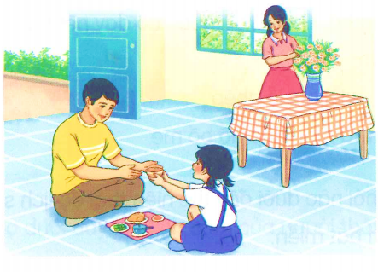
ĐỌC
Em thích chơi trò chơi gì cùng bố mẹ?
Bản quyền : FB Đặng Nhật Linh- https://www.facebook.com/nhat.linh.3557440

Slide 8
TRÒ CHƠI CỦA BỐ
Bố luôn dành cho Hường những điều ngạc nhiên. Lúc rảnh rỗi, hai bố con ngồi chơi với nhau như đôi bạn cùng tuổi.
Có lần, hai bố con chơi trò chơi “ăn cỗ”. Hường đưa cái bát nhựa cho bố:
Mời bác xơi!
Bố đỡ bằng hai tay hẳn hoi và nói:
Xin bác. Mời bác xơi!
Bác xơi nữa không ạ?
Cảm ơn bác! Tôi đủ rồi.
Hai bố con cùng phá lên cười. Lát sau, hai bố con đổi cho nhau. Bố hỏi:
Bác xơi gì ạ?
Dạ, xin bác bát miến ạ.
Đây, mời bác.
Hường đưa tay ra cầm lấy cái bát nhựa. Bố bảo:
- Ấy, bác phải đỡ bằng hai tay. Tôi đưa cho bác bằng hai tay cơ mà!
Năm nay, bố đi công tác xa. Đến bữa ăn, nhìn hai bàn tay của Hường lễ phép đón bát cơm, mẹ lại nhớ đến lúc hai bố con chơi với nhau. Mẹ nghĩ, Hường không biết rằng ngay trong trò chơi ấy, bố đã dạy con một nết ngoan.
Đọc mẫu

Slide 9
TRÒ CHƠI CỦA BỐ
Bố luôn dành cho Hường những điều ngạc nhiên. Lúc rảnh rỗi, hai bố con ngồi chơi với nhau như đôi bạn cùng tuổi.
Có lần, hai bố con chơi trò chơi “ăn cỗ”. Hường đưa cái bát nhựa cho bố:
Mời bác xơi!
Bố đỡ bằng hai tay hẳn hoi và nói:
Xin bác. Mời bác xơi!
Bác xơi nữa không ạ?
Cảm ơn bác! Tôi đủ rồi.
Hai bố con cùng phá lên cười. Lát sau, hai bố con đổi cho nhau. Bố hỏi:
Bác xơi gì ạ?
Dạ, xin bác bát miến ạ.
Đây, mời bác.
Hường đưa tay ra cầm lấy cái bát nhựa. Bố bảo:
- Ấy, bác phải đỡ bằng hai tay. Tôi đưa cho bác bằng hai tay cơ mà!
Năm nay, bố đi công tác xa. Đến bữa ăn, nhìn hai bàn tay của Hường lễ phép đón bát cơm, mẹ lại nhớ đến lúc hai bố con chơi với nhau. Mẹ nghĩ, Hường không biết rằng ngay trong trò chơi ấy, bố đã dạy con một nết ngoan.
1
2
Đọc nối tiếp
3

Slide 10

Luyện đọc câu dài
Mẹ nghĩ, Hường không biết rằng ngay trong trò chơi ấy, bố đã dạy con một nết ngoan.

Slide 11
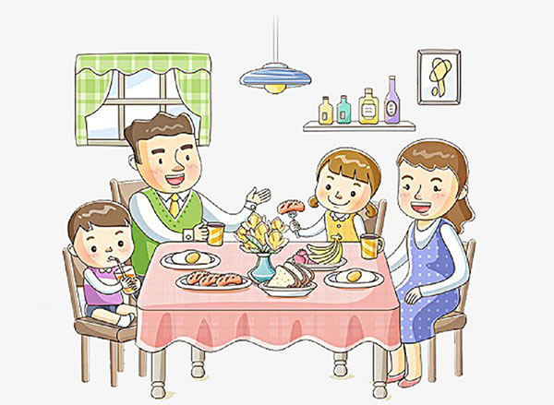
Giải nghĩa từ
Xơi : ( lời mời lịch sự ) trong ăn, uống.

Slide 12

Luyện đọc nhóm

Slide 13
TRÒ CHƠI CỦA BỐ
Bố luôn dành cho Hường những điều ngạc nhiên. Lúc rảnh rỗi, hai bố con ngồi chơi với nhau như đôi bạn cùng tuổi.
Có lần, hai bố con chơi trò chơi “ăn cỗ”. Hường đưa cái bát nhựa cho bố:
Mời bác xơi!
Bố đỡ bằng hai tay hẳn hoi và nói:
Xin bác. Mời bác xơi!
Bác xơi nữa không ạ?
Cảm ơn bác! Tôi đủ rồi.
Hai bố con cùng phá lên cười. Lát sau, hai bố con đổi cho nhau. Bố hỏi:
Bác xơi gì ạ?
Dạ, xin bác bát miến ạ.
Đây, mời bác.
Hường đưa tay ra cầm lấy cái bát nhựa. Bố bảo:
- Ấy, bác phải đỡ bằng hai tay. Tôi đưa cho bác bằng hai tay cơ mà!
Năm nay, bố đi công tác xa. Đến bữa ăn, nhìn hai bàn tay của Hường lễ phép đón bát cơm, mẹ lại nhớ đến lúc hai bố con chơi với nhau. Mẹ nghĩ, Hường không biết rằng ngay trong trò chơi ấy, bố đã dạy con một nết ngoan.
1
2
Đọc toàn bài
3

Slide 14
Trả lời câu hỏi

Slide 15
1. Hai bố con Hường chơi trò chơi gì cùng nhau?
Hai bố con chơi trò chơi ăn cỗ cùng nhau.

Slide 16
2. Khi chơi hai bố con xưng hô với nhau như thế nào?
Khi chơi, hai bố con xưng hô là “bác” và “tôi”.

Slide 17
3. Nhìn hai tay Hường đón bát cơm, mẹ nhớ tới điều gì?
Mẹ nhớ tới những lúc hai bố con chơi với nhau.

Slide 18
4. Em bé đã mang đến những gì cho gia đình bạn nhỏ?
A
Biết nấu ăn
B
Có cử chỉ và lời nói lễ phép
C
Chăm làm và biết giúp đỡ bố mẹ

Slide 19





Luyện đọc lại

Slide 20

Luyện tập theo văn bản đọc

Slide 21
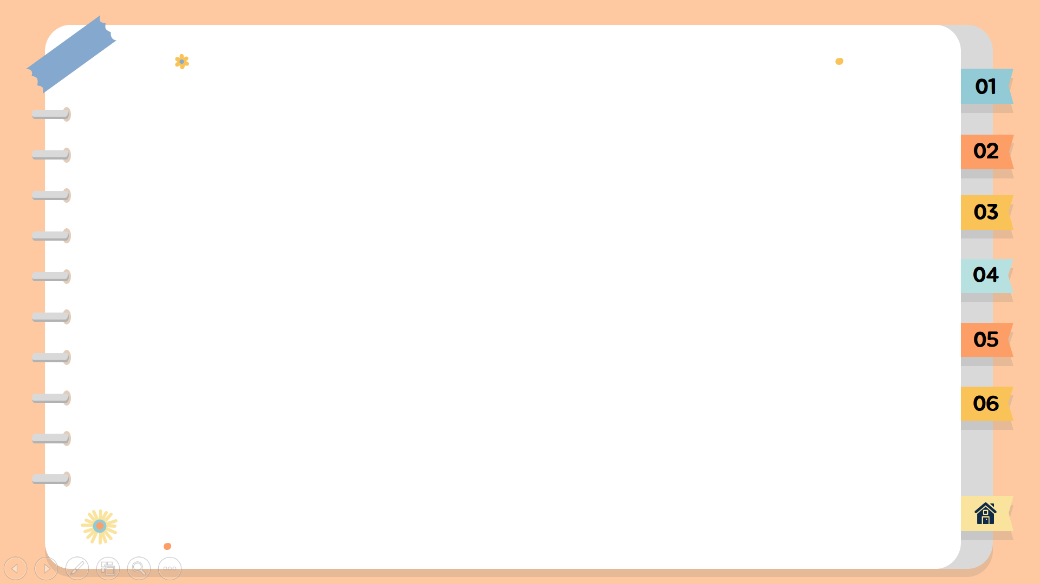
1. Những câu nào dưới đây thể hiện thái độ lịch sự:
a
b
Dạ, xin bác bán miến ạ.
c
Đưa tôi bát miến!
Cho tôi xin bát miến.

Slide 22

2. Cùng bạn đóng vai nói và đáp lời yêu cầu đề nghị
Xin lỗi ở đây không có phở gà.
Bác cho tôi một bát phở gà.
Vậy bác cho tôi xin bát miến.
Vâng ạ! Bác chờ một chút.

Slide 23
1. Cùng bạn đóng vai nói và đáp lời yêu cầu, đề nghị:
a
b
Xin lỗi ở đây không có phở bò.
c
Vậy bác làm cho tôi bát miến.
Bác cho tôi một bác phở bò.
Vậy bác làm cho tôi bát miến.
d

Slide 24




Tạm biệt và hẹn gặp lại
các con vào những tiết học sau!

